Slide 1
Итоги работы
опорного центра социально-гуманитарной напрвленности
в 2022-2023 учебном году
и планирование на 2023-2024 учебный год
Докладчик:
Смирнова Александра Валерьевна

Slide 2
Статистика за 2022-2023 учебный год
1
48 мероприятий для обучающихся и педагогов
Более 4100 участников
2
Конкурс лидеров студенческих советов
и конкурс «ТОП-15. Доброволец года»
Более 70 участников
3
Открытый городской конкурс студенческих советов «Создавай, увлекай, мысли»
29 команд - 116 участников
4
Марафон «Команда Добро.СПО»
24 команды

Slide 3
Темы образовательных занятий
конкурсов для развития студенческогос самоуправления и добровольчества
Организация мероприятий
и работа в команде
Социальное проектирование
Тайм-менеджмент
Креативное мышление
Критическое мышление
Нормативно-правовая база в области организации студенческого самоуправления
Публичные выступления и развитие социальных сетей
Участие конкурсантов в дебатах

Slide 4
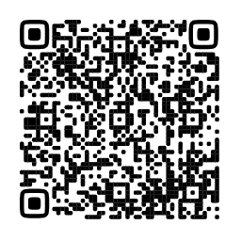
Кастинг идей молодежных проектов
Работа экспертов с проектами обучающихся ГПОУ
1
2
3
4
5
Подача заявки в ГБНОУ ДУМ СПб
Защита проекта перед экспертом
Доработка проекта по замечаниям эксперта
Оформление заявки для подачи проекта на конкурсы
Дальнейшее сопровождение проекта и его реализации
Заявки принимаются по ссылке (QR код)

Slide 5
Планы на 2023-2024 учебный год

Slide 6
Региональный конкурс органов студенческого самоуправления
«Студенческий совет года»
Сентябрь 2023 – январь 2024 г.
01
Заявочная кампания
02
Образовательная программа
Предварительные заявки принимаются до 29 сентября 2023 г.
Команда из 3 человек
Сроки проведения: октябрь 2023 года – январь 2024 года
Является подготовительным этапом для кейсового чемпионата
03
Кейсовый чемпионат
04
Награждение победителей
30 января 2024 года – финал конкурса
Эксперты федерального и регионального уровня
По итогам кейсового чемпионата будут определены 3 победителя

Slide 7
Анализ работы органов студенческого самоуправления
Февраль – июнь 2024 г.
2. Оценка материалов участников и обратная связь от экспертов
Март-апрель 2024 г.
1. Сбор и обработка заявок
Прием анкет студенческих советов
3. Выпуск методических материалов по итогам анализа органов ССУ
Февраль 2024 г.
Июнь 2024 г.

Slide 8
Городской студенческий совет
Формат работы в 2023-2024 учебном году
Группа активных и замотивированных студентов, готовых реализовать свой потенциал на городском уровне, связанных общими ценностями и целями
Работа с клубом председателей студенческих советов ГПОУ
Работа над общими городскими проектами в сфере развития студенческого самоуправления
Создание и реализация городских сетевых акций

Slide 9
Добровольчсекие конкурсы
Конкурс
«ТОП-15. Доброволец года»
Марафон
«Команда Добро.СПО»
Сентябрь – декабрь
2023 года
Январь – май
2024 года
Лидеры добровольческих команд
Санкт-Петербургского движения добровольцев «Наше будущее в наших руках»
Добровольческие команды
Санкт-Петербургского движения добровольцев «Наше будущее в наших руках»

Slide 10
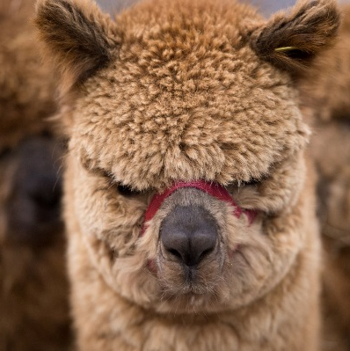
Смирнова Александра Валерьевна
тел. 8-981-160-44-14

